Slide 1

Моя любове! Я перед тобою.
Бери мене в свої блаженні сни.
Ліна Костенко
Інтимна лірика Ліни Костенко

Slide 2

Я дуже тяжко Вами відболіла.
Це все було як марення, як сон.
Любов підкралась тихо, як Даліла,
А розум спав, довірливий Самсон.
Тепер пора прощатися нам. Будень.
На білих вікнах змерзли вітражі.
І як ми будем, як тепер ми будем?!
Такі вже рідні, і такі чужі.
Ця казка днів – вона була недовгою.
Цей світлий сон – пішов без вороття.
Це тихе сяйво над моєю долею! –
Воно лишилось на усе життя.

Slide 3

Поезія Ліни Костенко надзвичайно м'яка і жіноча, в ній відбито прекрасне, золоте серце поетеси, її почуття й думки, що стали мені дуже близькими. її поезія — це талант, це гармонія. Гармонія мозку і душі, думки і почуття, змісту і форми. Талант поетеси, чудової жінки, що вміє відчувати, вміє дослуховуватися до найінтимніших своїх почуттів, проникати в найпотаємніші куточки людської душі, не міг не втілитися в поезіях про кохання. Ліна Костенко — тонкий лірик, автор блискучих поезій інтимного характеру.

Slide 4

Це не чудо, це гад, мені страшно такого кохання.
Чорна магія ночі, скажи мені голосом рік — ця тривога, ця ніжність, незатьмарений рай без вигнання, заворожене щастя, — чи буває таке навік.

Slide 5

Кохання, на думку поетеси, — це найбільший самовияв людини, найбільша самореалізація, найкращий плід людської душі і серця. Якщо людина здатна кохати до самозабуття, до самозречення, до самоспалення, — значить Господь благословив її, дав можливість пережити найщасливіші години, дні в житті. Людина, яка кохає, не здатна чинити зло.

Slide 6
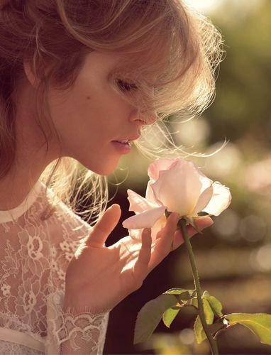
Розкажу тобі думку таємну, дивний здогад мене обпік: я залишуся в серці твоєму на сьогодні, на завтра, навік.
І минатиме час, нанизавши сотні вражень, імен і країн, – на сьогодні, на завтра, назавжди! – ти залишишся в серці моїм.
А чому? То чудна теорема, на яку ти мене прирік.
То все разом, а ти – окремо.
І сьогодні, і завтра, й навік.

Slide 7

У поезії «Розкажу тобі думку таємну...» — одному з ліричних шедеврів Ліни Костенко, простежуємо народження в свідомості ліричної героїні «думки таємної», спостерігаємо, як «дивний здогад» її обпікає. Вона з часом нанизує «сотні вражень, імен і країн», та найближчою має бути надія. Кохання для героїні — вічне, якщо вже покохала, то на все життя, бо кохання — це великий дар від Бога, воно носить священний характер. Тому так впевнена лірична героїня, що вона і її коханий залишаться в серці один одного «на сьогодні, на завтра, навік». У поезії звучить туга за втраченим коханням, але водночас немає мотиву безнадії.

Slide 8

Моя любове! Я перед тобою.
Бери мене в свої блаженні сни.
Лиш не зроби слухняною рабою, не ошукай і крил не обітни!
Не допусти, щоб світ зійшовся клином, і не присни, для чого я живу.
Даруй мені над шляхом тополиним важкого сонця древню булаву.
Не дай мені заплутатись в дрібницях, не розміняй на спотички доріг, бо кості перевернуться в гробницях гірких і гордих прадідів моїх.
І в них було кохання, як у мене, і від любові тьмарився їм світ.
І їх жінки хапали за стремена, та що поробиш,— тільки до воріт.
А там, а там... Жорстокий клекіт бою і дзвін мечів до третьої весни...
Моя любове! Я перед тобою.
Бери мене в свої блаженні сни.

Slide 9

Душа ліричних героїнь поезій Ліни Костенко, як і поетеси, відкрита життю, коханню, щастю. Так, у вірші «Моя любове! Я перед тобою...» серце і душа героїні розкриваються назустріч коханню, «блаженним снам». Між тим героїня знає про те, що може заважати коханню, вона прагне любові щасливої, яка б не розмінювалася на «спотички доріг», боїться «заплутатись в дрібницях».

Slide 10

Він цей вокал підносив, як бокал.
У нього був метелик на маніжці.
Якісь красуні, всупереч вікам,
До нього йшли по місячній доріжці.
А потім зникла музика. Антракт.
Усі мужчини говорили прозою.
Жінки мовчали. Все було не так.
Їм не хотілось пива і морозива.

Slide 11
Любов високоморальна й високоестетична, вона постає як чинник виховання, формування смаків і уподобань. Вічність і непроминальність класики кохання втілена в образі старого співака у вірші "Пелюстки старовинного романсу". Художні деталі - бокал, метелик на маніжці - протиставлені в тексті номінаціям, що вказують на сірість, буденність, примітив і відсутність тону:

Slide 12

Прекрасна, щемка мелодія інтимної лірики Ліни Костенко бринить в душі то сумом і гіркотою, то вигадкою й оманою, пошуком єдиного й неповторного, то мріється як сон чи казка, а то лунає рішучим і вольовим наказом, естетичним і моральним заповітом.

